Slide 1
Заттық дамытушы білім беру
ортасы – тұлғаны қалыптастыру кепілі
Тәрбиеші: Жанай Назгүл Қуанышқызы

Slide 2
баланы жан – жақты дамыту үшін психикалық әл-ауқатының қауіпсіздігіне пайдалануға ыңғайлы жабдықтар мен құралдар жинақталған орын
Заттық дамытушы орта–

Slide 3
Заттық-дамытушы орта
Заманауи ойыншықтар
Дидактикалық және көрнекі материалдар
Өнімді іс-әрекеттерге арналған материал
Оқшаулану зонасы
Табиғат бұрышы
Эксперимент жасау бұрышы
Ойын зонасы
Спорт құрал-жабдықтары
Дамытушы ойындар

Slide 4
Мектепке дейінгі ұйымдарда оқу-тәрбие жұмысының басты шарты-
Пәндік дамыту ортасын құру. Дамыту ортасы деп пайдалы ұйымдастырылған, әртүрлі материалдармен толықтырылған, арнайы жабдықталған жайлы жағдай деп түсіну керек. Мұндай ортада топ балаларын танымдық шығармашылық іс-әрекетке бір уақытта белсенді араластыруға болады.

Slide 5
Дамытушы орта балаға не береді?
Балаға өзінің қабілетін ашуға, қызығушылықтары мен мүмкіндіктеріне сүйене отырып, өзін қызықтыратын ойын материалдарымен ойнауға мүмкіндік береді.

Slide 6
Заттық-кеңістіктік дамытушы ортаға қойылатын жалпы талаптар:
Қауіпсіз
Қолжетімді
Әртүрлі
Мазмұнды
Көп атқарымды
Өзгермелі
Тартымды

Slide 7
Нәтиже
Бала жоспарлаған мақсатты жүзеге асыруға ұмтылады
Тұлға ретінде дамиды, қабілеттері ерте байқалады
Ойын барысында балалардың әртүрлі креативті идеялары жүзеге асады
Бағытталған даму механизмі құралады

Slide 8
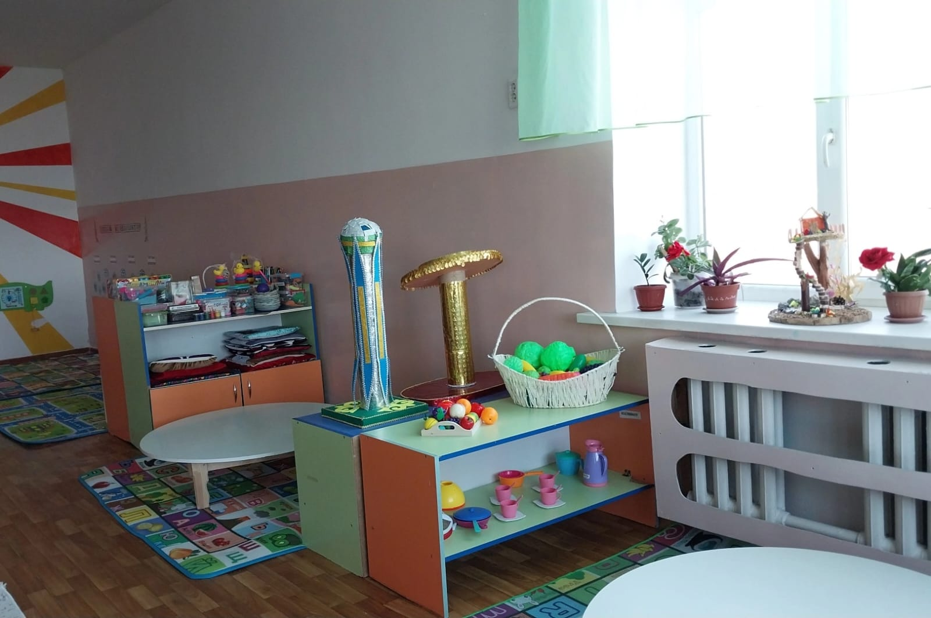
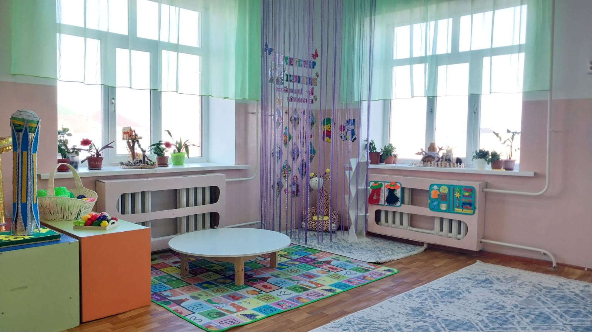
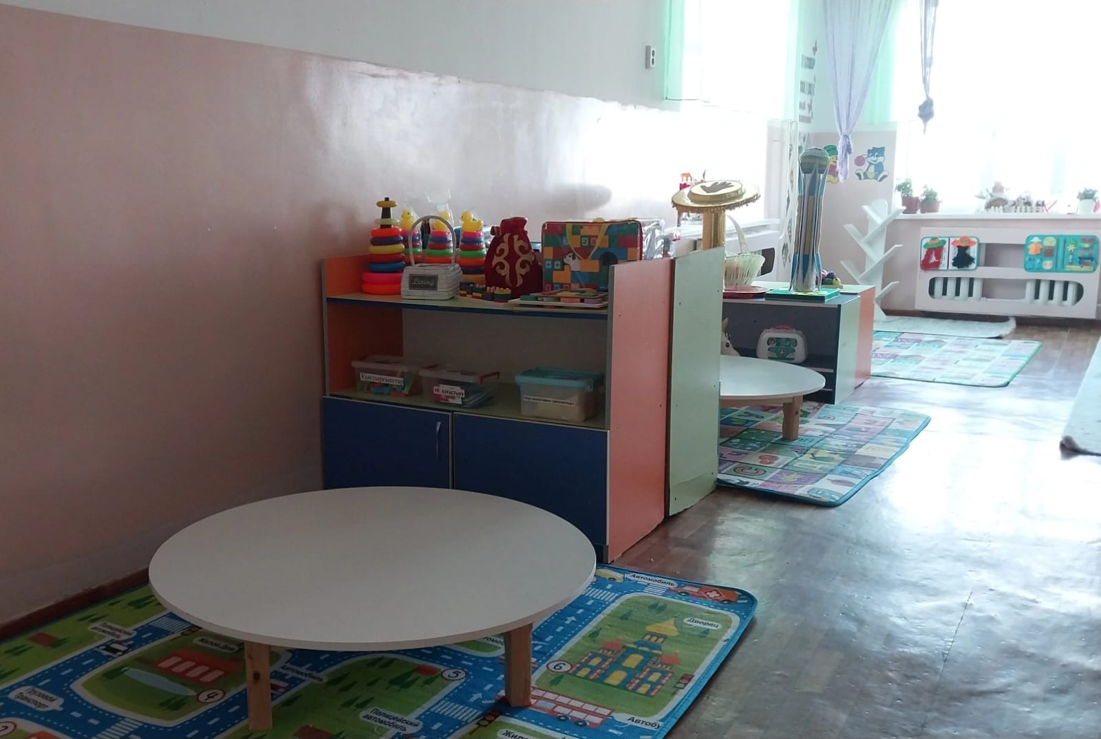
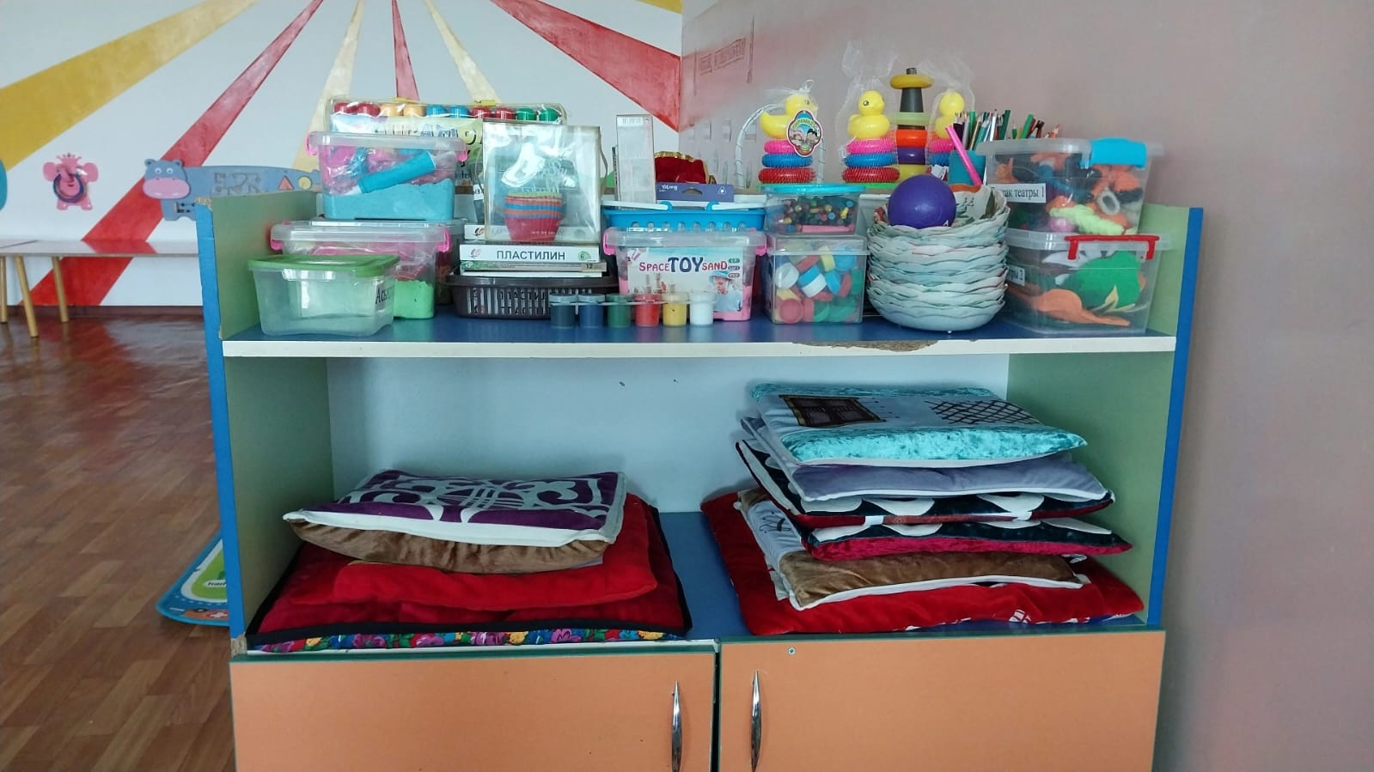

Slide 9
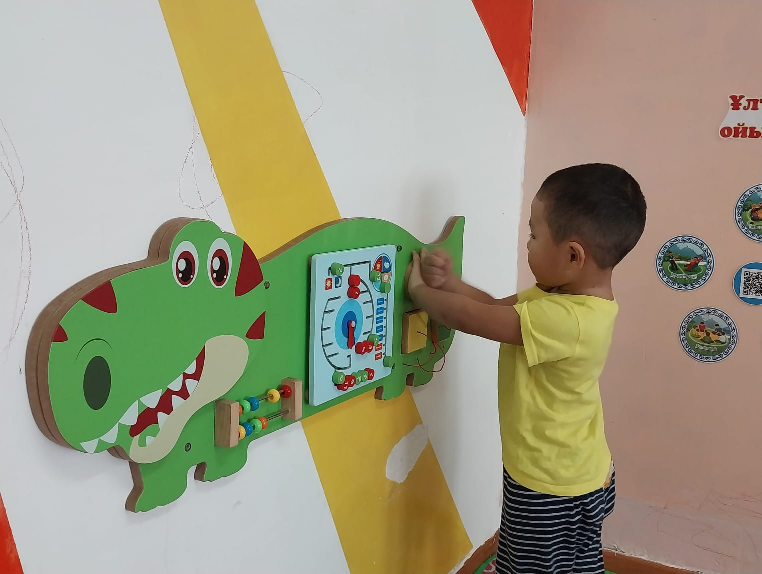
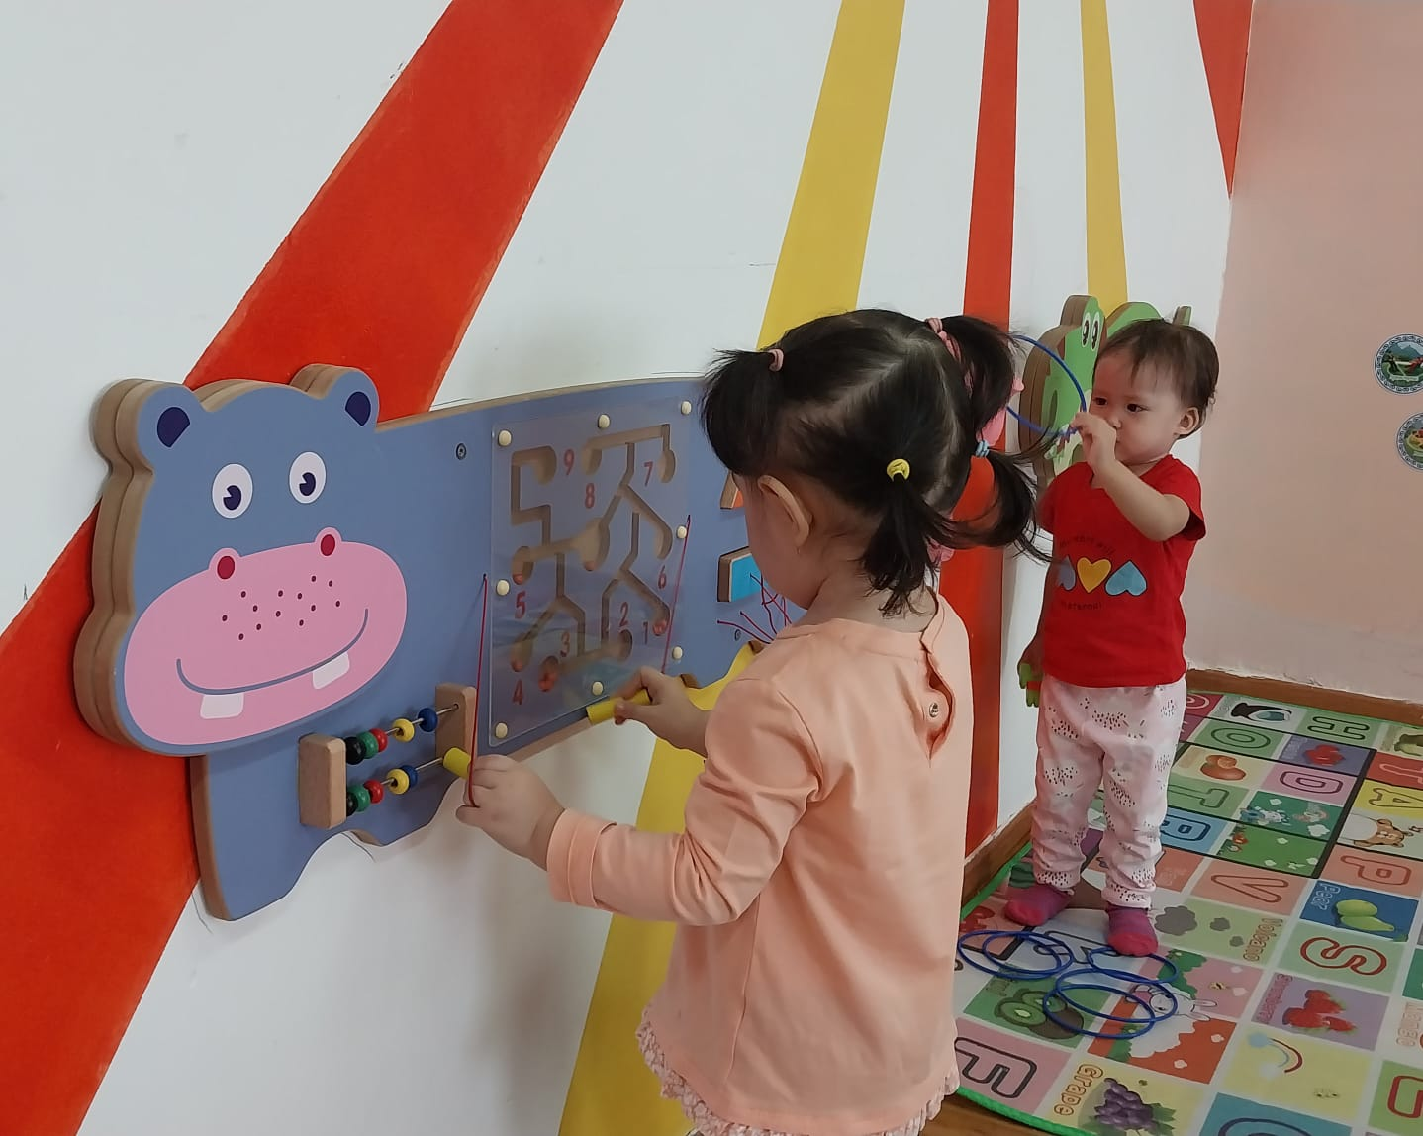
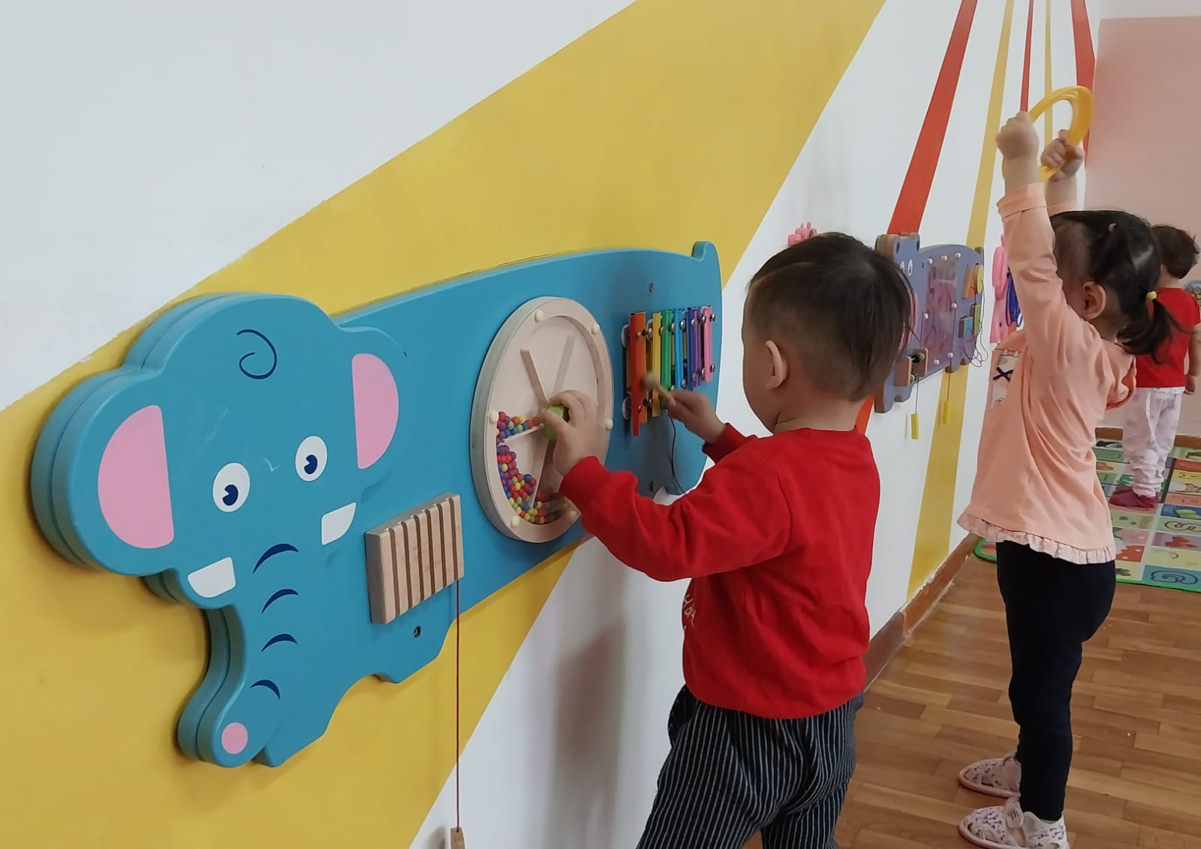
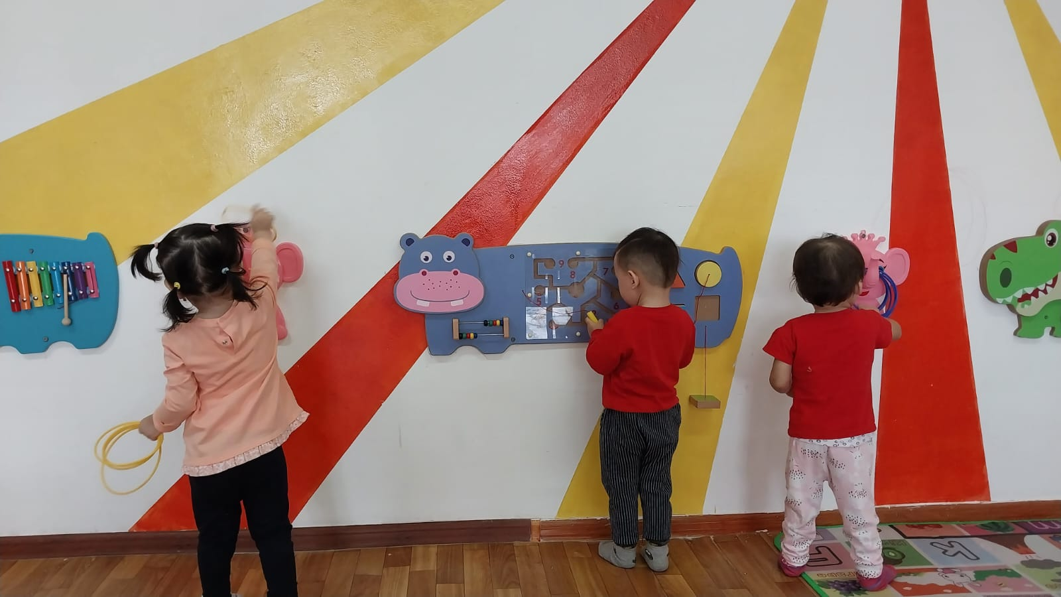

Slide 10
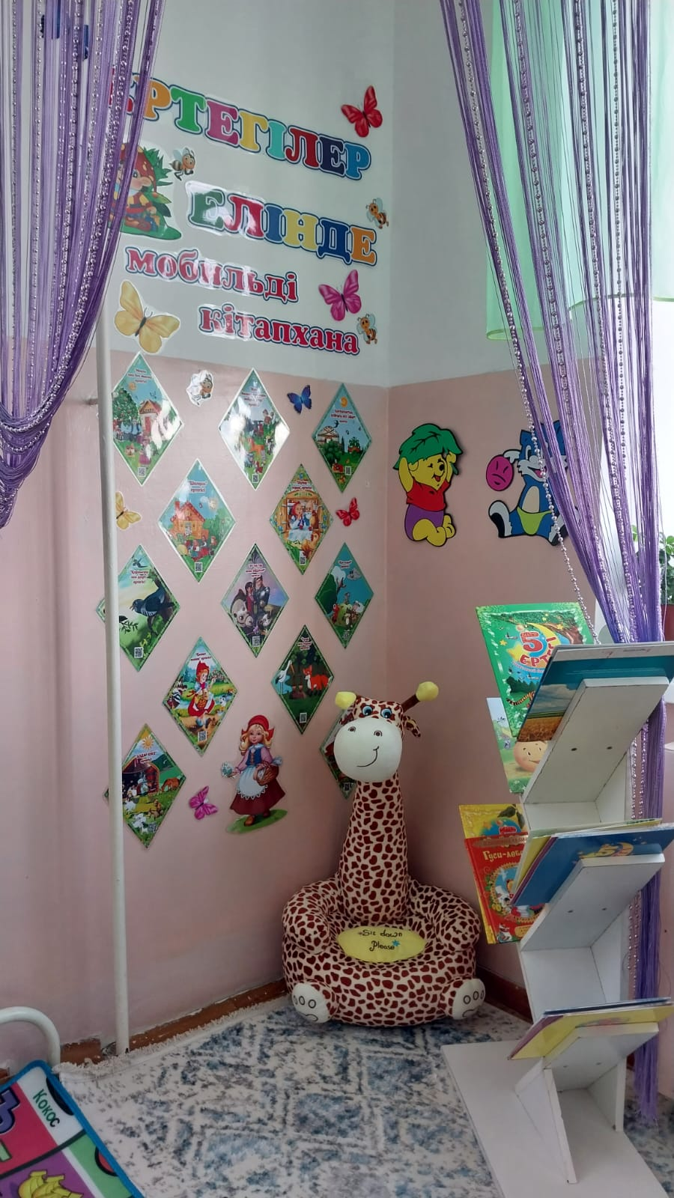
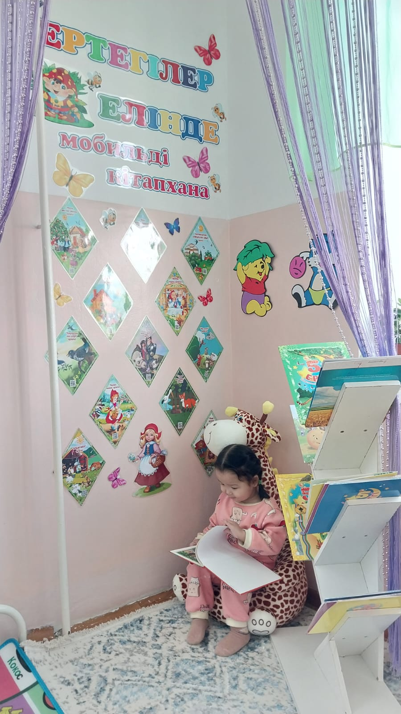
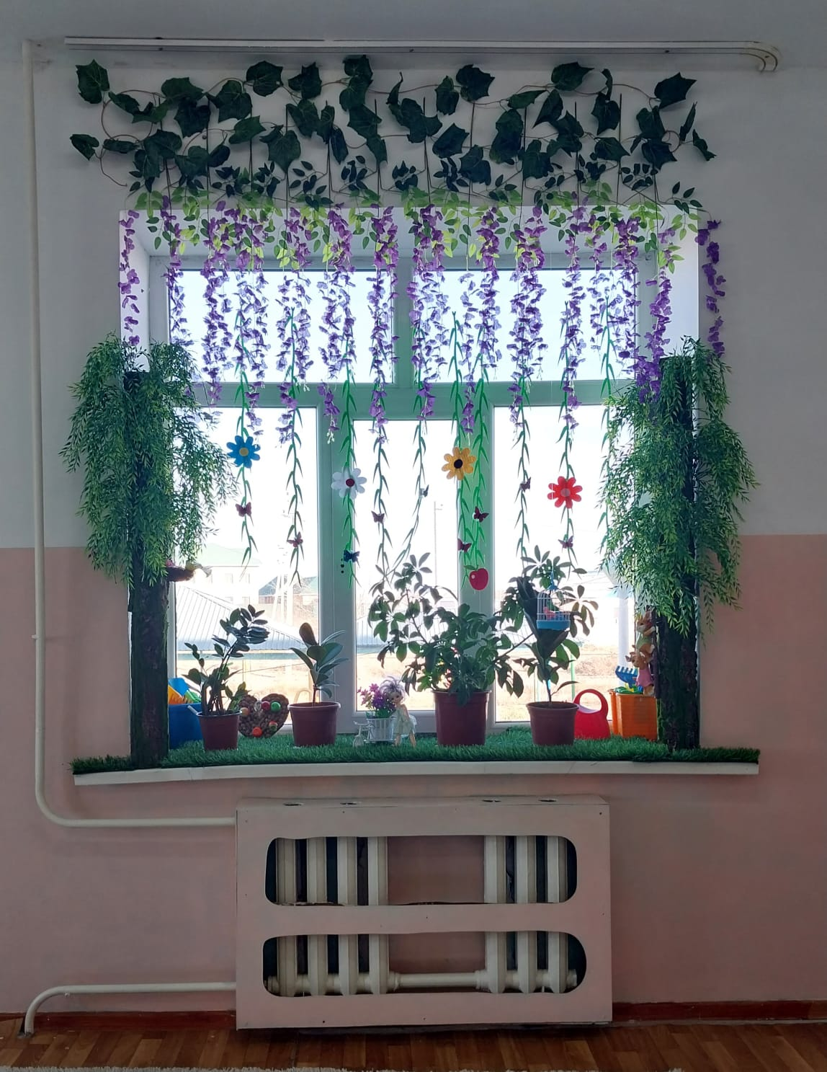

Slide 11
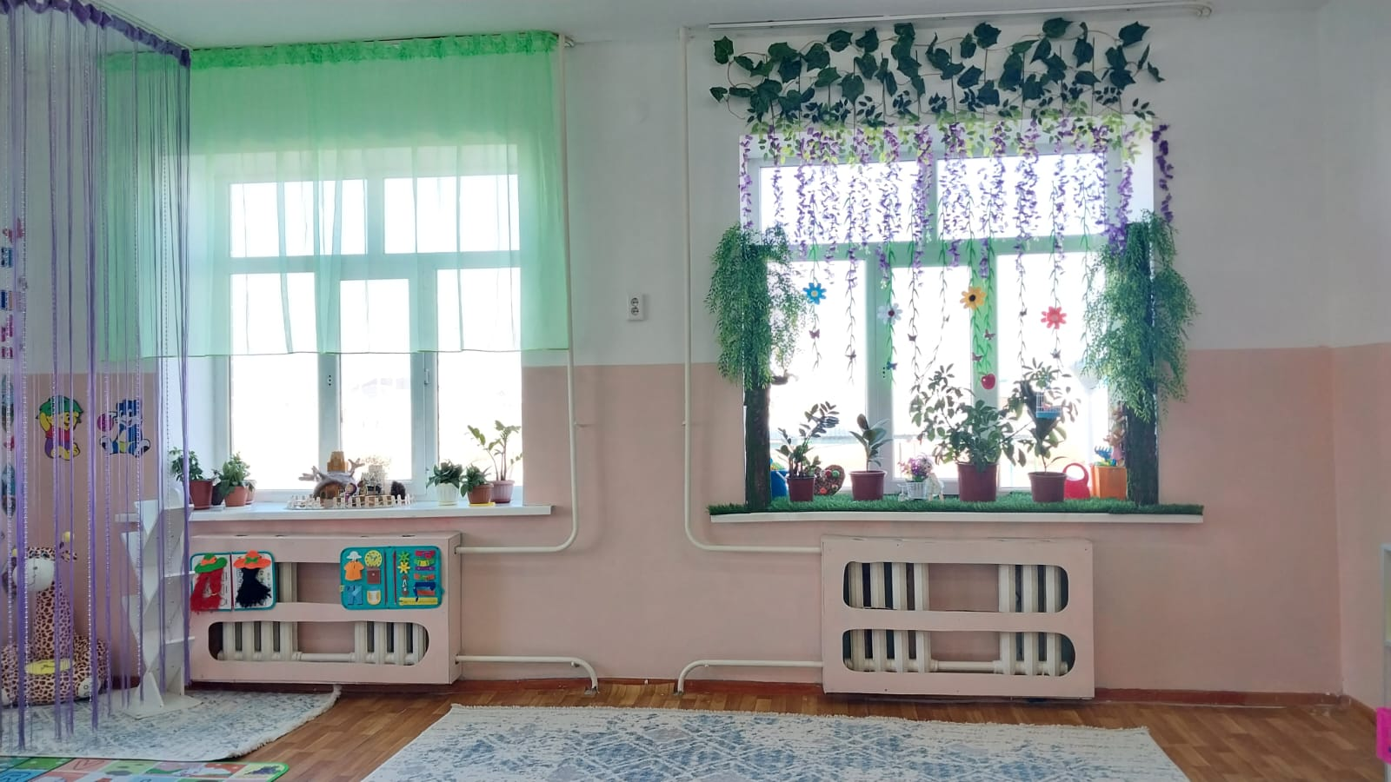
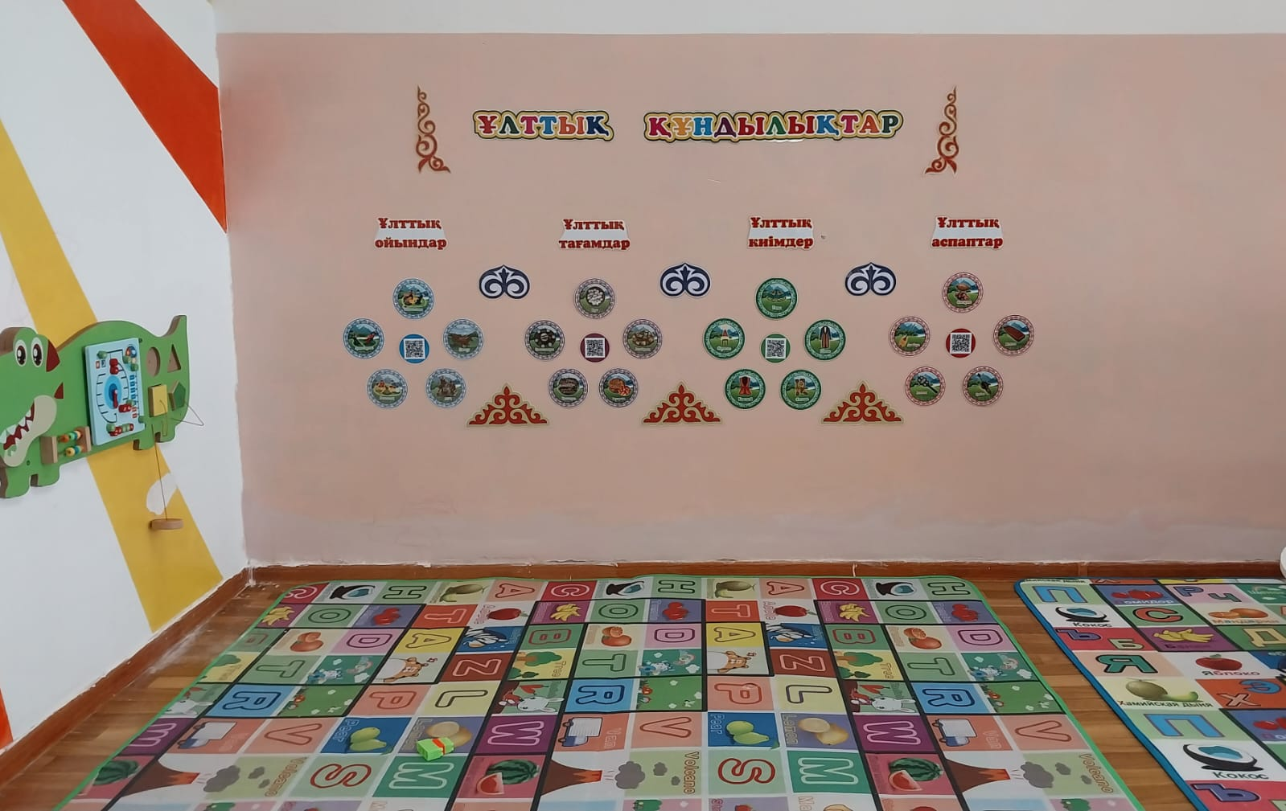
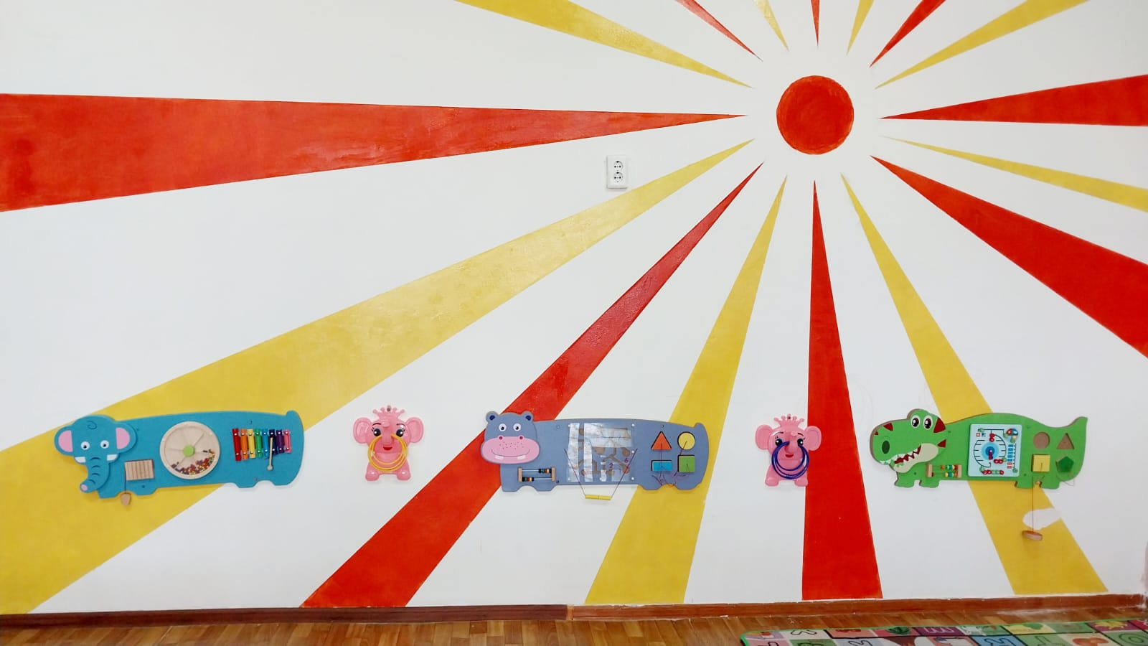
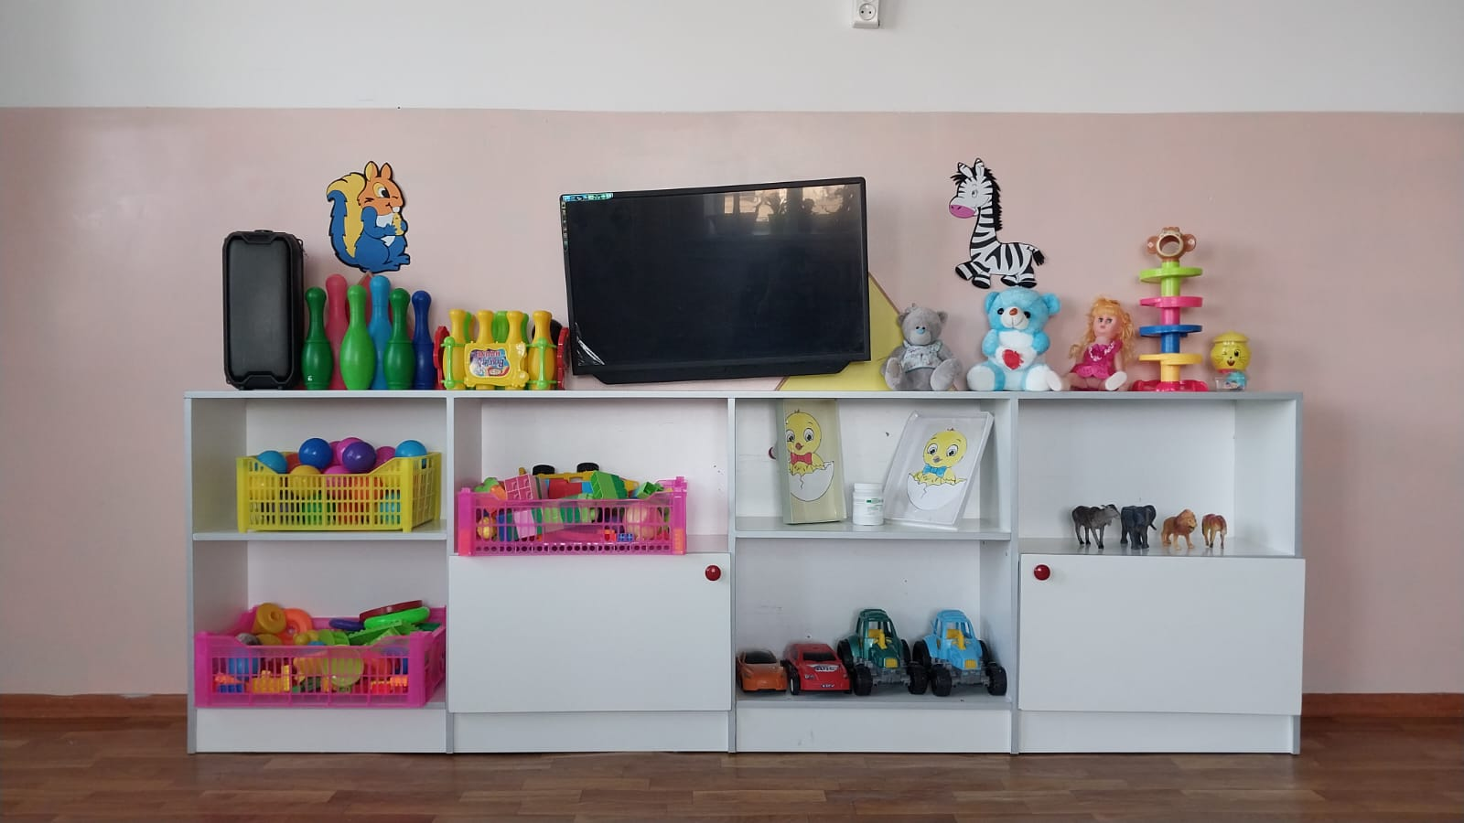

Slide 12
Назарларыңызға рақмет!

